Slide 1

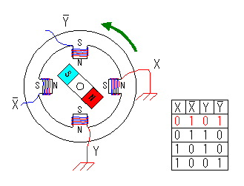
步進馬達
http://arduino.cc/en/Reference/Stepper
http://www.arduino.cc/en/Tutorial/StepperUnipolar
http://arduino.tw/allarticlesindex/noncategory/94-步進馬達stepper-motor.html
http://silveiraneto.net/tag/tutorial/

Slide 2
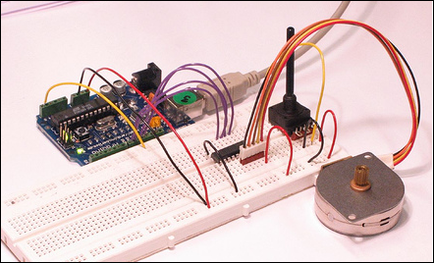
步進馬達

Slide 3
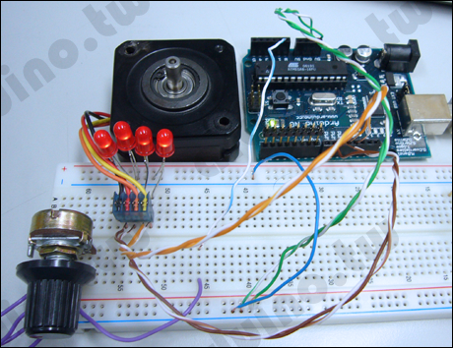
步進馬達

Slide 4
步進馬達
步進馬達應用(2相，4線式)
2相4定子(4線式)、精度0.9DEG、阻抗13歐姆、電壓5V、電流0.34A的步進馬達。
激磁方式(程式的3種寫法):
1相激磁 每次會１個線圈通過電流，因此轉矩小、振動較大，消耗電力小。
2相激磁 每次使２個線圈激磁，因此轉矩大、振動小，是目前使用最多的方式。
1-2相激磁 又稱為半步激磁，使１相和２相輪流激磁，因此解析度提高一倍，且運轉平順。

Slide 5
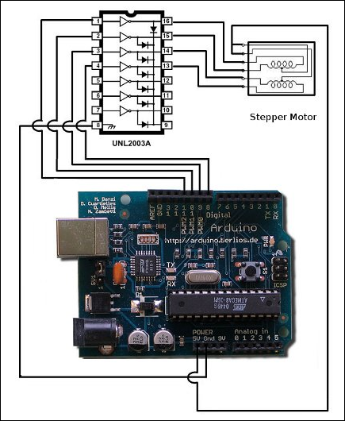
步進馬達
http://www.8051projects.net/stepper-motor-interfacing/stepper-motor-connections.php

Slide 6
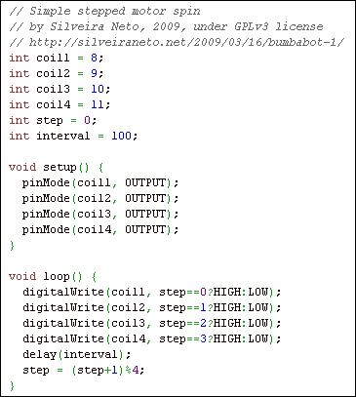
步進馬達

